Slide 1

용접로봇 자동화
용접로봇팀
김태준, 하현진, 서승훈
정태수, 전재훈

Slide 2
2021 CAI Lab Meeting
용접 자동화

Slide 3
목차
이번 주 작업
이후 진행 계획

Slide 4
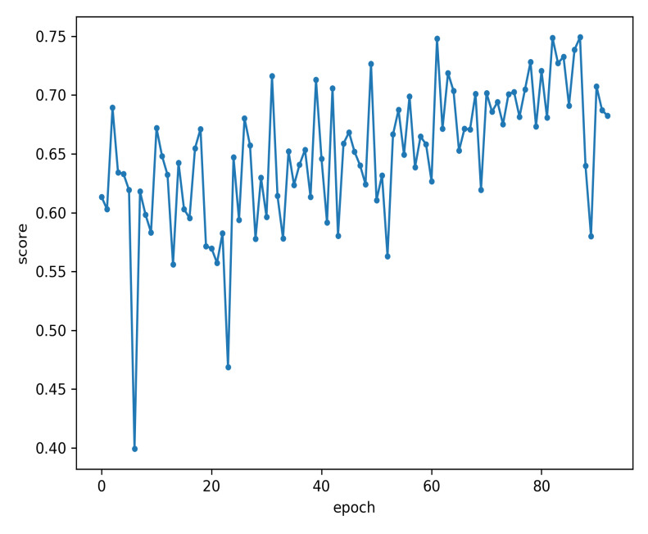
1. 이번 주 작업
1-1. Image Scale Up 분석
# 이전 Image 1.0 Scale 학습 모델
- 0.5 scale로 학습 시킨 모델을 1.0 scale로 다시 전이학습 시켰을 가능성이 존재
→ Unet 3+ 기본 모델을 1.0 scale로 조정하여 다시 학습 진행중
[ 중간 학습 결과 그래프 사진 ]
→ epoch가 진행됨에 따라 성능이 점차 향상되는 모습
→ 현재 100 epoch로 돌린 상태 > 200 epoch 로 추가 학습 예정

Slide 5
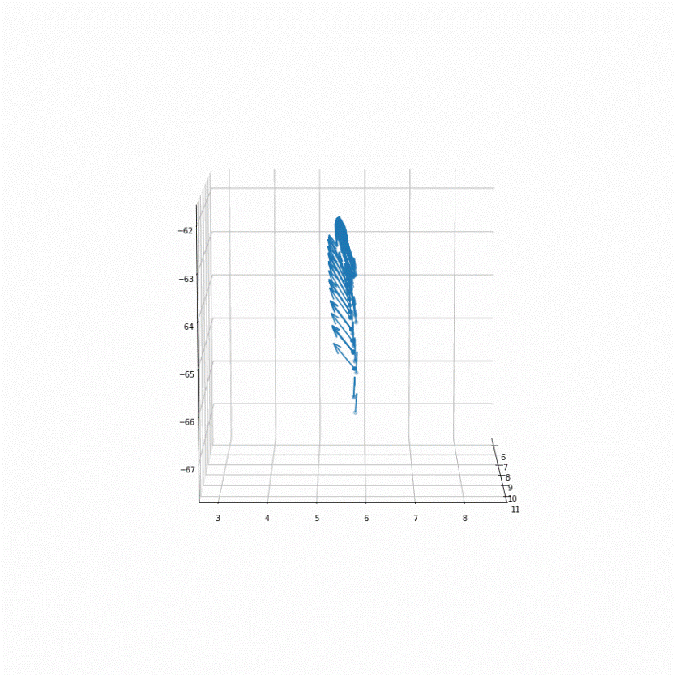

1. 이번 주 작업
1-2. Plane SVD 방식 탐색
# 현재 Unet 모델을 이용한 경로 검출 후 해당 경로의 지점들을 기반으로
추정 수직벡터들을 추출
[ 수직 벡터 검출 사진 및 GIF ]
[ 좌: Gaussian X / 우: Gaussian O ]

Slide 6
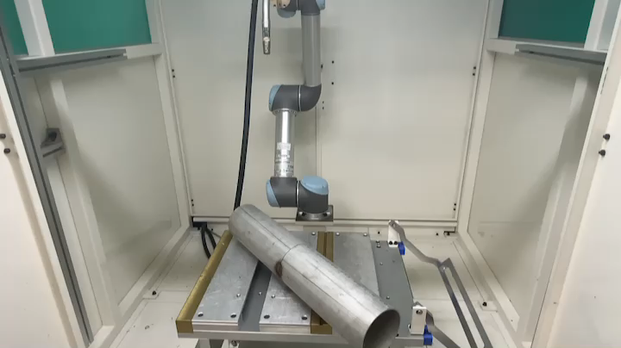
1. 이번 주 작업
1-2. Plane SVD 방식 탐색
# 검출한 수직벡터의 좌표들만 적용하고, 각도는 현재 미적용한 상태
이동 경로 영상
[ Point Gaussian X ]

Slide 7

1. 이번 주 작업
1-2. Plane SVD 방식 탐색
# 검출한 수직벡터의 좌표들만 적용하고, 각도는 현재 미적용한 상태
이동 경로 영상
[ Linear Gaussian X ]

Slide 8
1. 이번 주 작업
1-2. Plane SVD 방식 탐색
# 검출한 수직벡터의 좌표들만 적용하고, 각도는 현재 미적용한 상태
→ 결과물이 x,y,z와 3개의 각도 형태로 출력
→ 3개의 각도에서 로봇의 엔드 이펙터가 이동 해야할 각도로 변환할 수 있는 수식 작성중

Slide 9
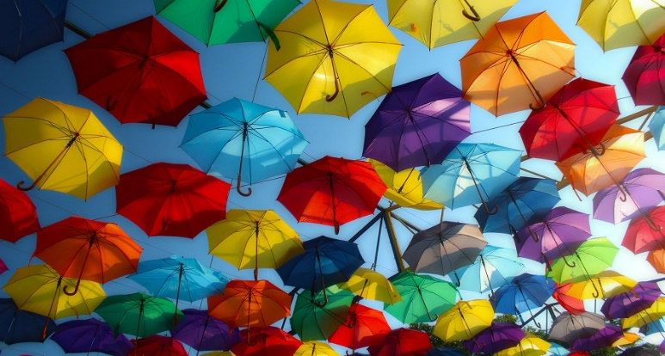
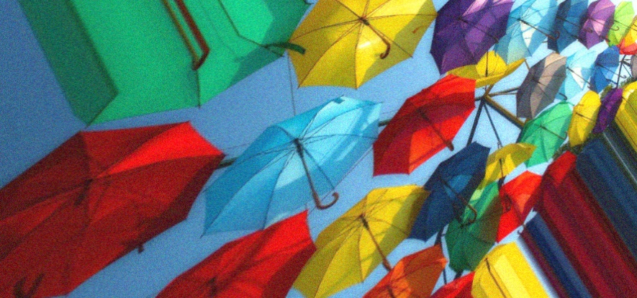
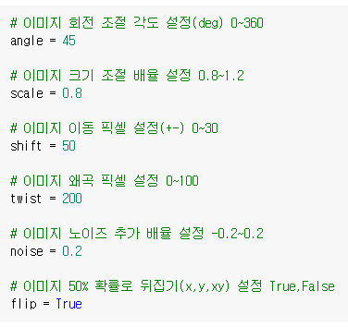
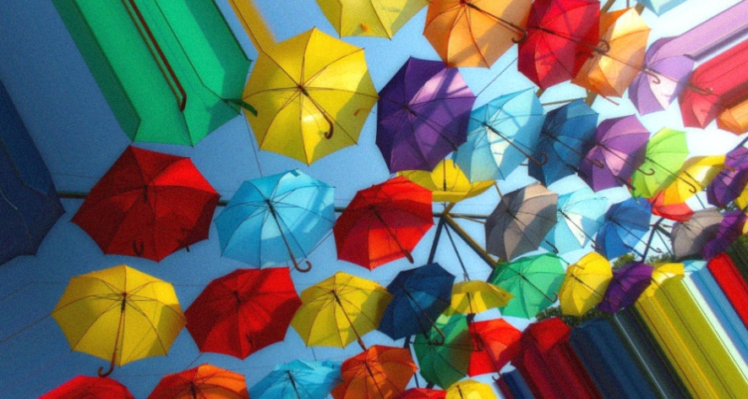
1. 이번 주 작업
1-3. Data Augmentation 코드 작성
# Plate와 Pipe 모재 데이터 증진을 위한 코드 작성
[ 좌: 원본 이미지와 설정 조건 ]
[ 우: data augmentation 적용 결과 ]

Slide 10
2. 이후 진행 계획
1. Image 1.0 Scale 결과 확인 및 분석 진행
2. Hybrid Loss function 전이학습 시도
3. Plane SVD 벡터 각도 적용 시도
4. Data 추가 촬영 및 augmentation 적용
5. Keras 환경에서 Unet 3+ 학습 시도
→ 기존의 Unet3+ 이외에 다른 모델을 찾아 그 모델로 학습 진행 예정
6. AI Application 논문들을 찾아보며 데이터 적용 및 추가 사례들을 조사

Slide 11
2021 CAI Lab Meeting
용접 불량 검사

Slide 12
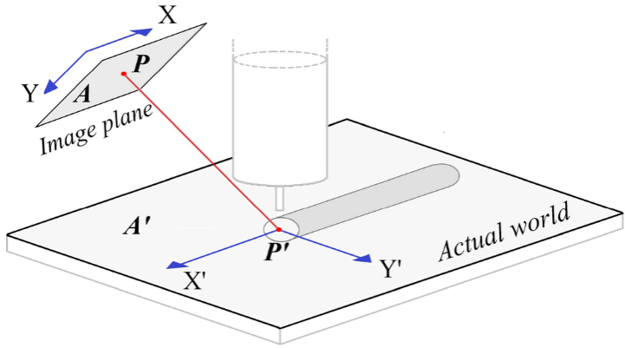
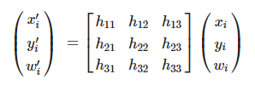

1. 이번주 작업
1.1 비드 형상 측정 방법 조사
1.1.1 Real-Time Measurement of Width and Height of Weld Beads in GMAW Processes
1) projective transformation : 기존의 이미지를 다른 시야에서의 이미지로 변환
2) homography matrix : 이미지 변환 정보를 담고 있는 matrix
P’ = H*P

Slide 13
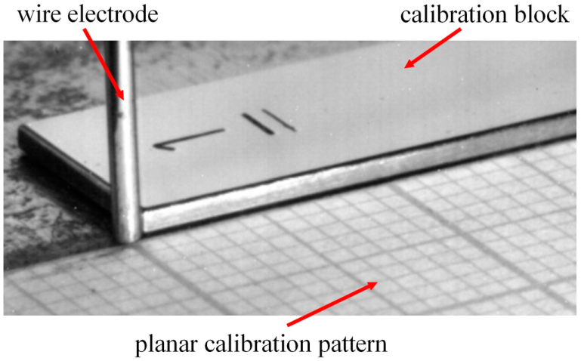
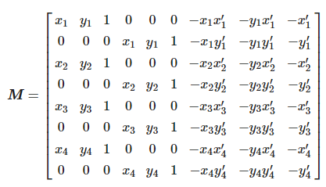
1. 이번주 작업
1.1 비드 형상 측정 방법 조사
1.1.1 Real-Time Measurement of Width and Height of Weld Beads in GMAW Processes
3) homography 계산을 위한 reference point 4개 선정
4) SVD를 적용해서 homography matrix 구함

Slide 14
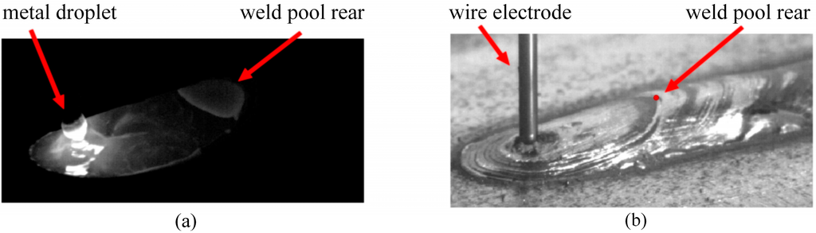
1. 이번주 작업
1.1 비드 형상 측정 방법 조사
1.1.1 Real-Time Measurement of Width and Height of Weld Beads in GMAW Processes
5) threshold를 적용하여 이미지 변환

Slide 15
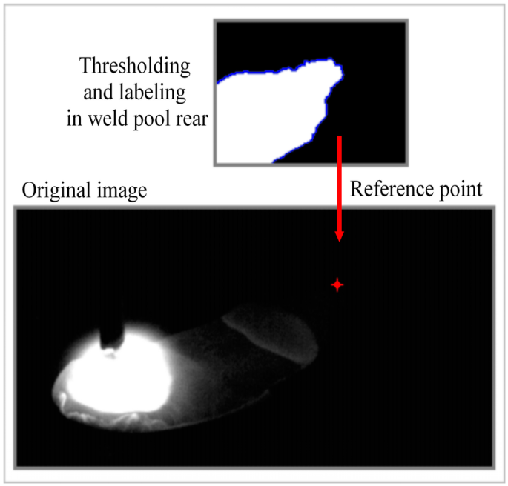
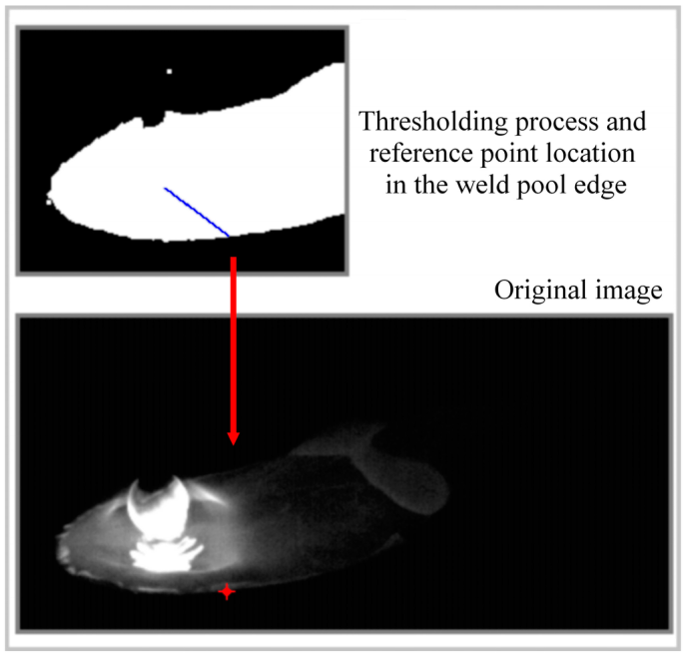
1. 이번주 작업
1.1 비드 형상 측정 방법 조사
1.1.1 Real-Time Measurement of Width and Height of Weld Beads in GMAW Processes
6) weld pool의 최상단과 최하단을 변환 → 두께, 너비 측정

Slide 16
1. 이번주 작업
1.2 초음파 탐상기 조사
제품 | 가격(만원) | 기업 | 비고
GEKKO | 5000~ | (주)큐넥스 | Portable UT 장비 고성능
MENTIS | 3000~5000 |  | Portable UT 장비 보급형 장비
PANTHER | 10000~ |  | PC 연동 장비
UEE953 | 340 | (주)찬주테크 | 교육용 제품
큐넥스 제품
제품 사용법에 대한 교육 가능
제품 구매 전 방문을 통해 성능 등을 미리 확인 가능
UEE 제품
- 300만원대의 제품 생산
“(주) 찬주테크” 를 통한 구매 및 A/S 가능, 사용법 교육 불가

Slide 17
2. 다음주 계획
2.1 강화학습 학습
DQN 학습 예정
2.2 Projective transformation 적용

Slide 18
2021 CAI Lab Meeting
용접 로봇 Calibration

Slide 19

1. Robot Parameter 고유진동으로 인한, Noise 보정

Slide 20
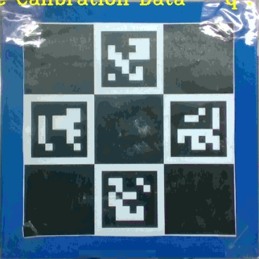
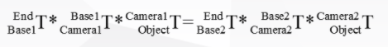
1. Robot Parameter 고유진동으로 인한, Noise 보정
camera

Slide 21
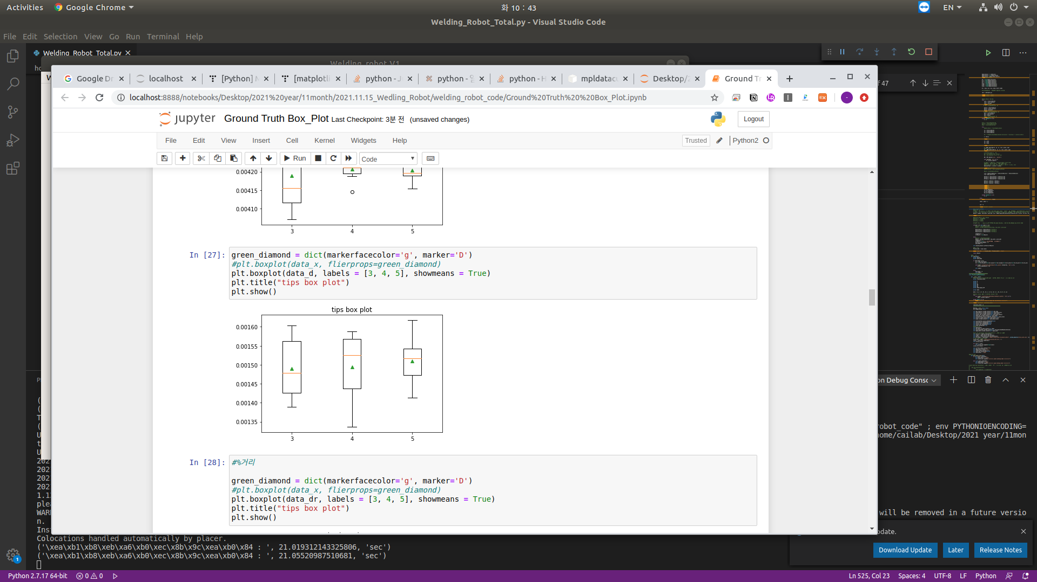
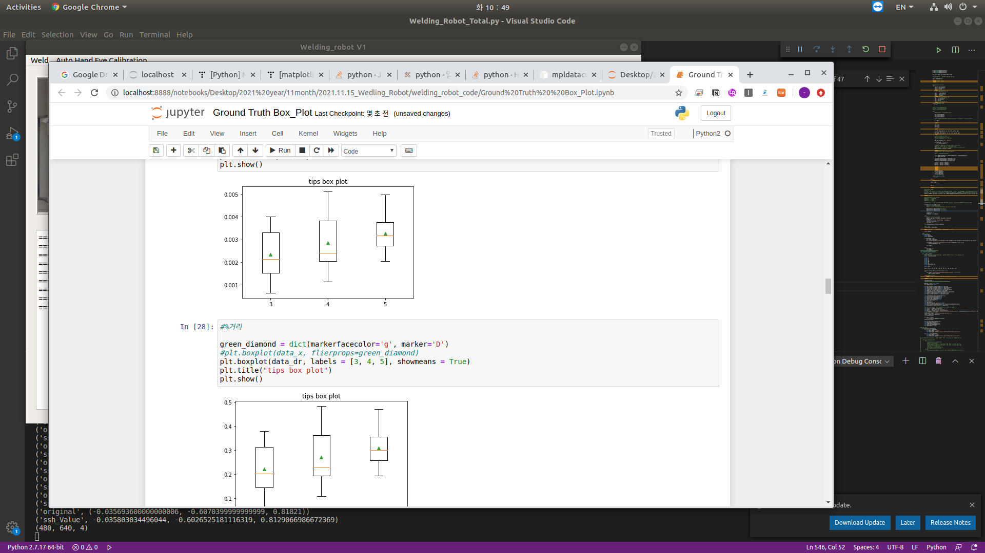
1. Robot Parameter 고유진동으로 인한, Noise 보정
Error 단위 : m
보정전
보정후

Slide 22
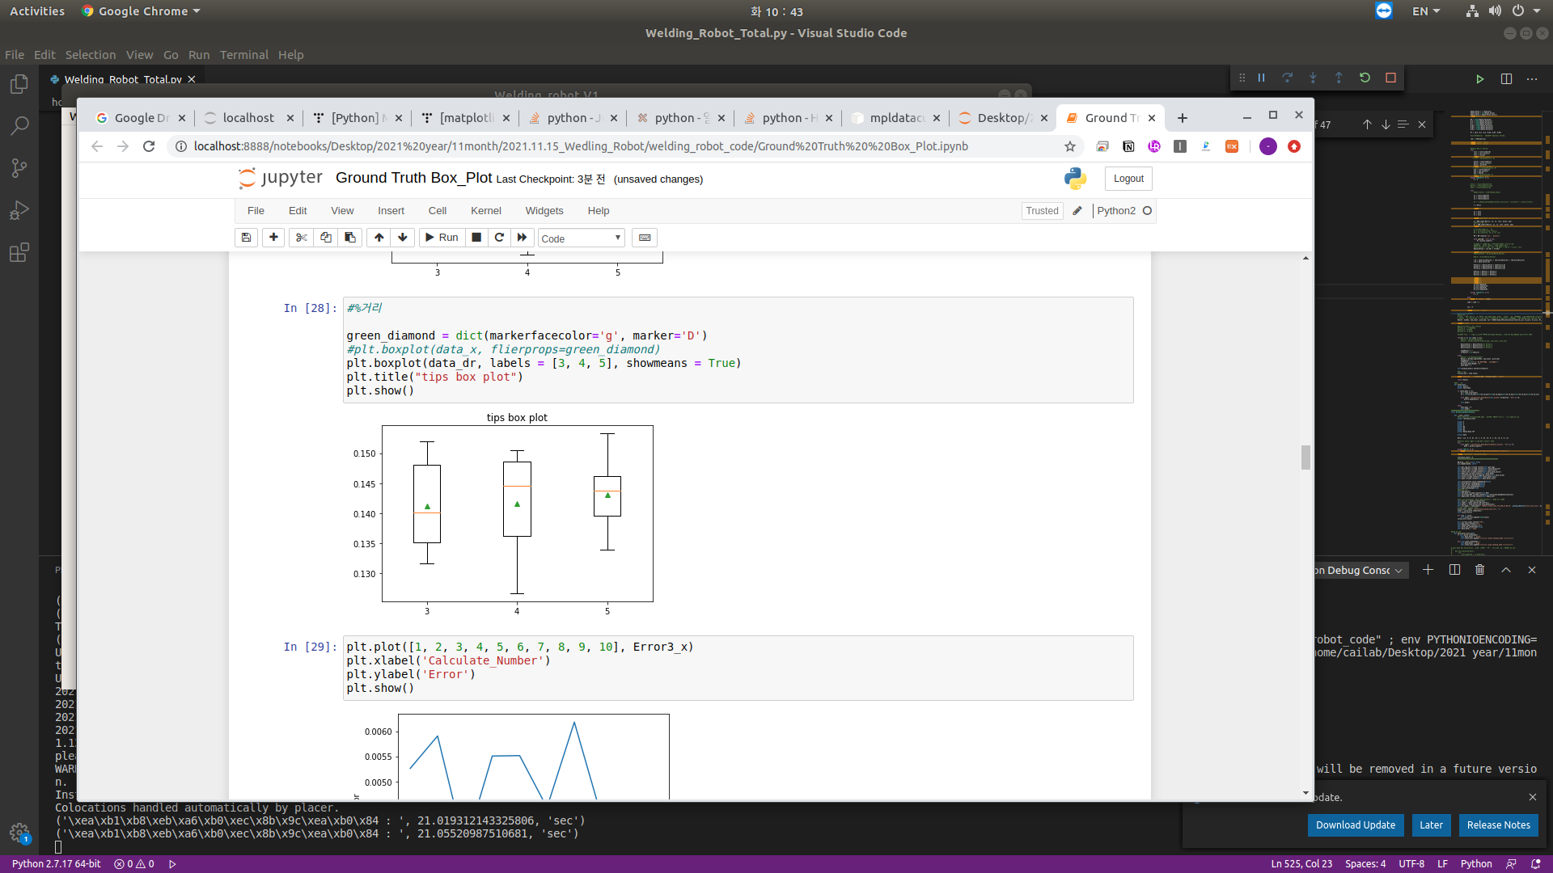
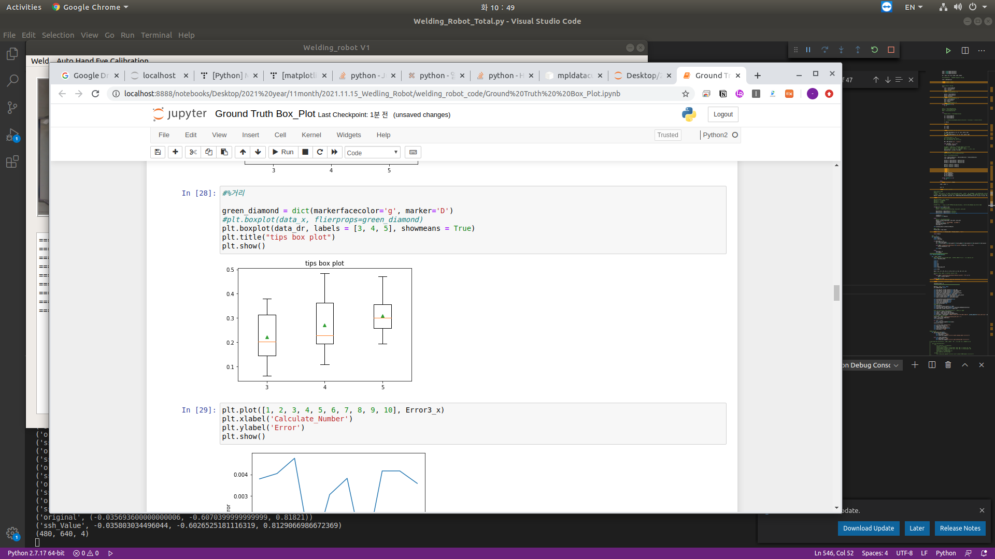
1. Robot Parameter 고유진동으로 인한, Noise 보정
Error 단위 : %
보정전
보정후

Slide 23

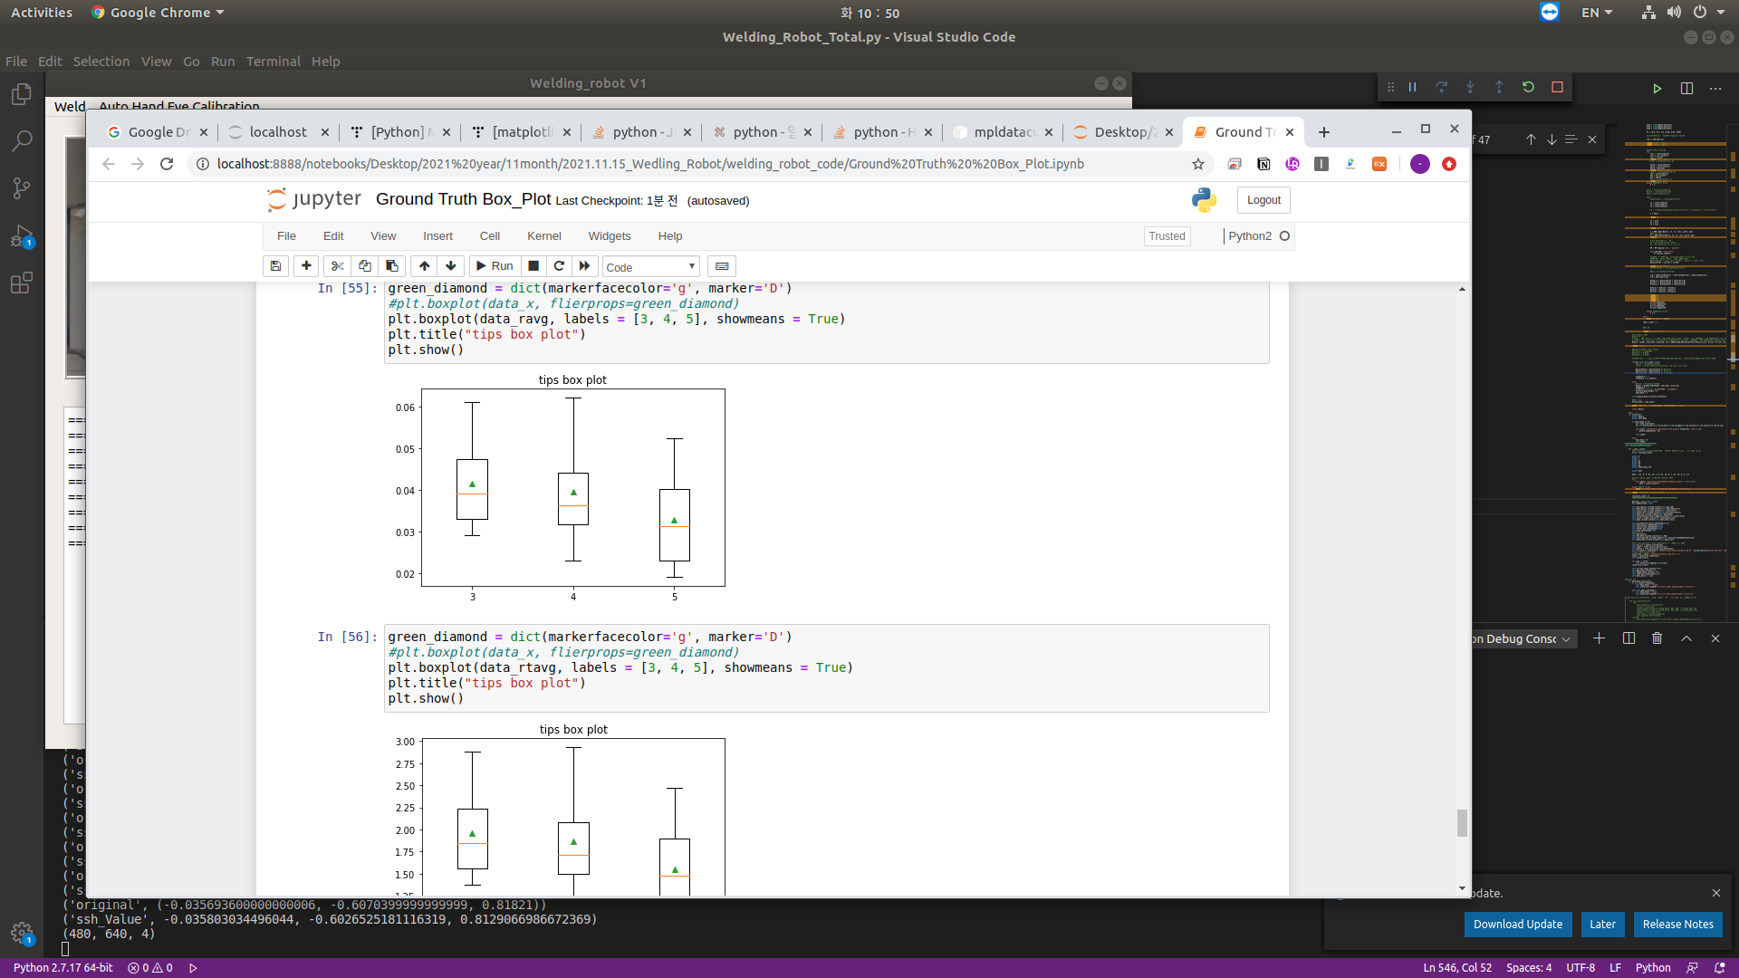
1. Robot Parameter 고유진동으로 인한, Noise 보정
Error 단위 : rad
보정전
보정후

Slide 24
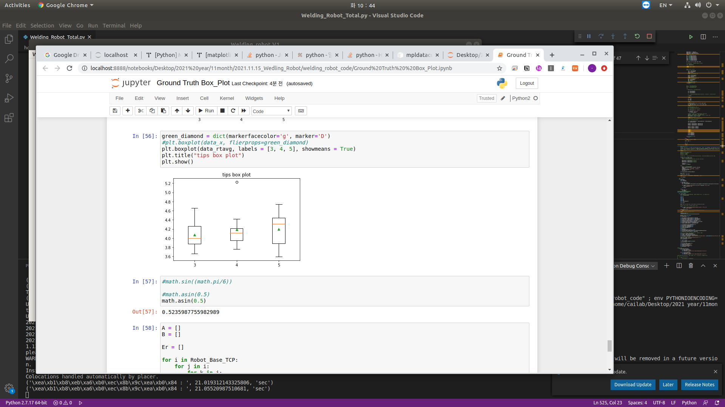

1. Robot Parameter 고유진동으로 인한, Noise 보정
Error 단위 : %
보정전
보정후

Slide 25
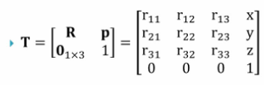
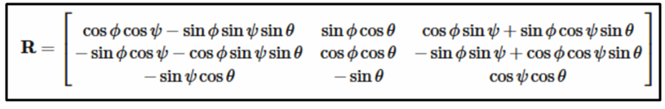
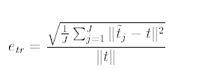
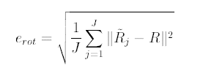
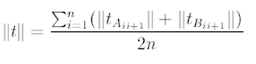
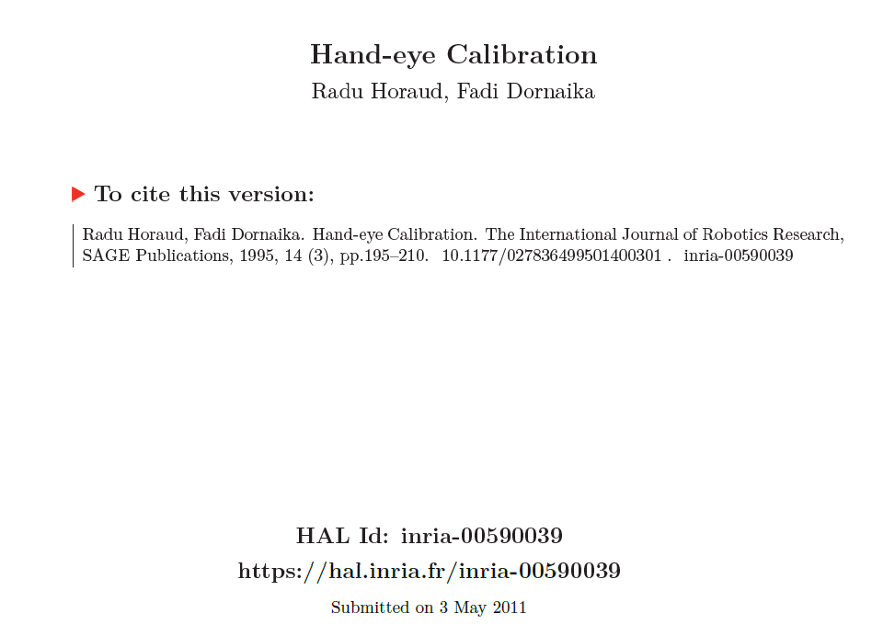
2. Hand – Eye Calibration Radu Horaud, Fadi Dornaika 노이즈 보정
카메라와 로봇 파라미터에
각각 다음값을 넣어준다.
Tx = Tx + etr
Ty = Ty + etr
Tz = Tz + etr
Rx = Rx + erot
Ry = Ry + erot
Rz = Rz + erot

Slide 26
2. Hand – Eye Calibration Radu Horaud, Fadi Dornaika 노이즈 보정
camera
A2
Tx = Tx + etr
Ty = Ty + etr
Tz = Tz + etr
Rx = Rx + erot
Ry = Ry + erot
Rz = Rz + erot
j = 2
A1
B2
j = 1
B1

Slide 27
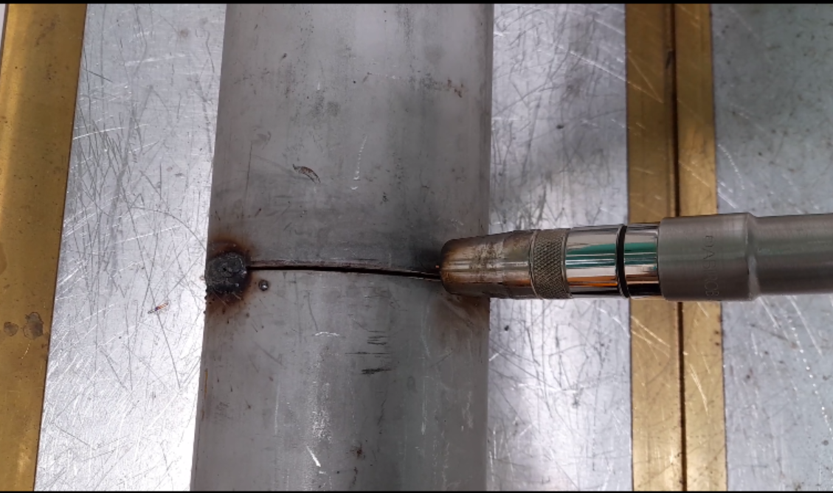
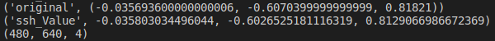
3. 실제 Calibration Apply 적용

Slide 28
4. 향후계획
1. Robot Parameter 고유진동으로 인한, Noise 보정에
Normalization&Softmax 방법 적용
1초동안 들어오는 값 측정해서, 값을 sort로 정렬 후에, 이전
최종 연산값에 사용했던, Normalization & Softmax 방법 적
용
2. Hand – Eye Calibration(Raud Horaud, Fadi Dornaika
방법으로 Noise 보정법) 논문 분석

Slide 29
감사합니다

